Slide 1


Herzlich Willkommen!
Welcome!
Bilingual Social Sciences
GW Bilingual

Slide 2
Was ist bilingualer Unterricht?
Sachfachunterricht in Fremdsprache
Integration von sachfachlichem und sprachlichem Lernen (Thema/Begriffe/Strukturen)
Sachfach steht im Vordergrund – im Unterricht Integration beider Bereiche
Ziel Erziehung zu (fachbezogener) Mehrsprachigkeit, d.h. dem Einsatz von zwei Lern- und Arbeitssprachen
Fremdsprache führt zu Perspektivwechsel
Vokabellernen hat dienende Funktion
Leistungsbewertung nach inhaltlichen Kriterien, Sprache nicht einbezogen
zwei Klassenarbeiten pro Halbjahr/zwei Wochenstunden

Slide 3
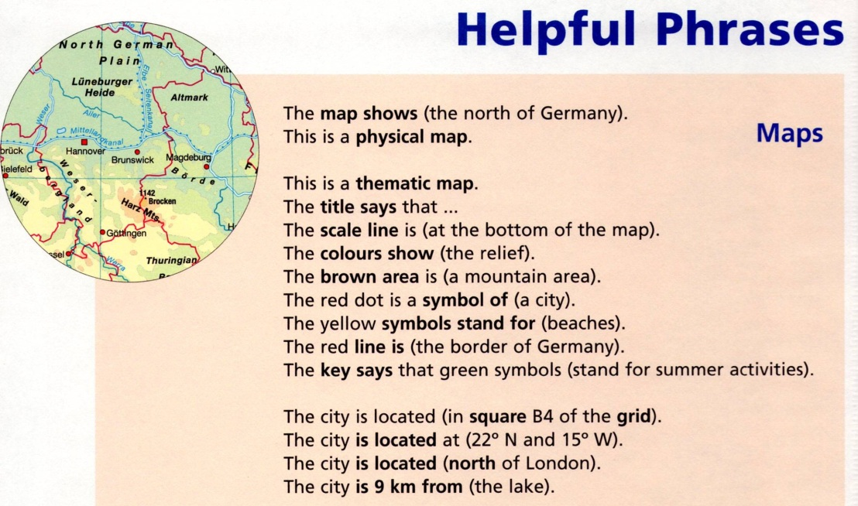

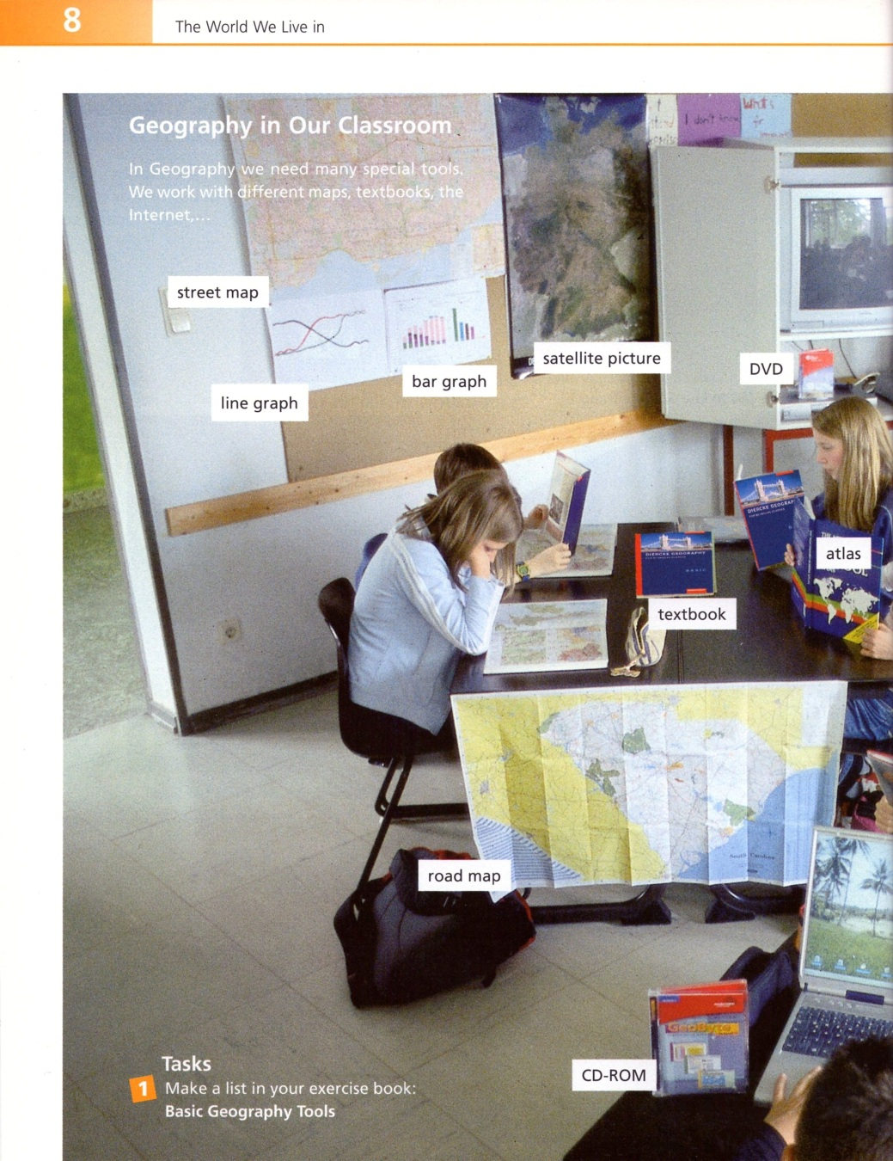

Slide 4
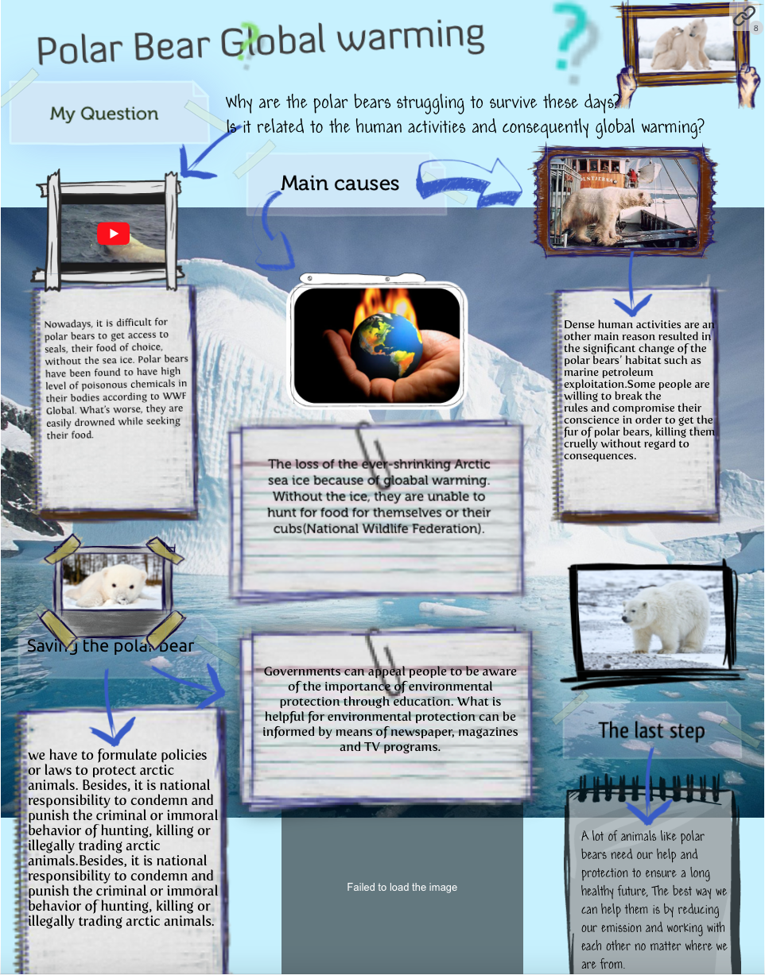

Slide 5
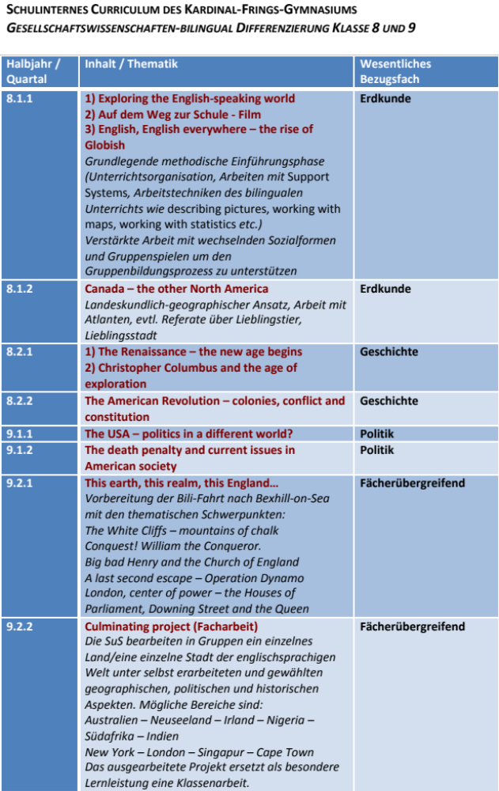
Curriculum

Slide 6
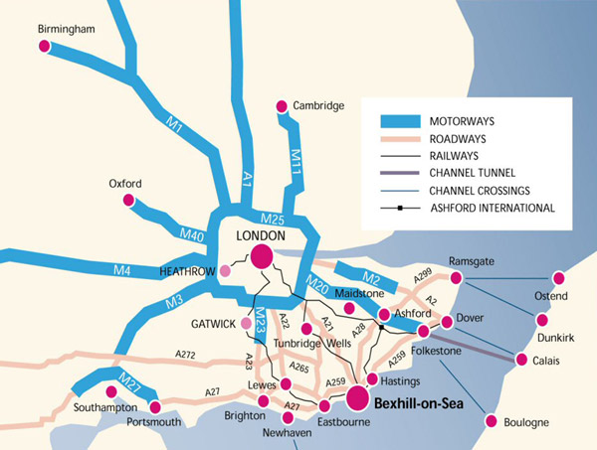
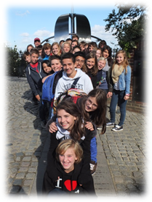
Wo ist Bexhill???

Slide 7
Danke für Ihre Aufmerksamkeit!
Zum Abschluss
Lehrerwechsel nach Schuljahr möglich
Auch in Oberstufe wählbar
Thank you for your attention!

